Slide 1
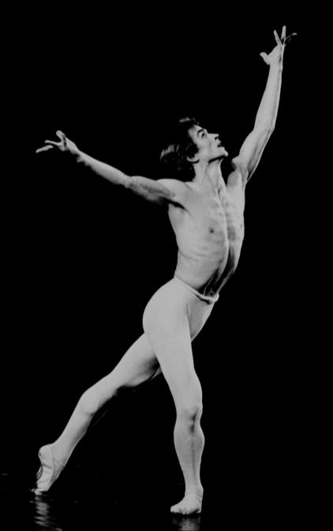
Он был самым выдающимся балетным танцовщиком своего времени.
Его называли «экзотическим, ярким, неистовым», а так же «самым часто фотографируемым мужчиной XX века».
Во всем мире во время его появления на сцене публика замирала от восторга.

Slide 2
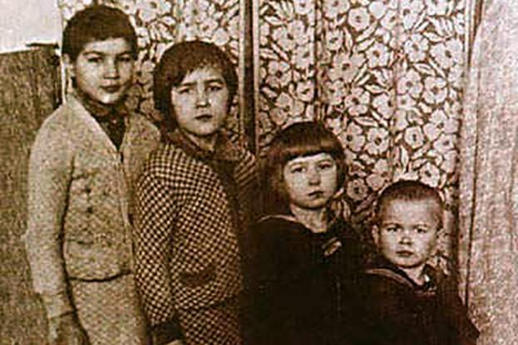
Рудольф Нуриев родился 17 марта 1938 года
в поезде, увозившем его мать Фариду и маленьких сестер на Дальний Восток к месту службы отца – политрука Красной Армии. В момент рождения Рудольфа семья подъезжала к Иркутску.

Slide 3
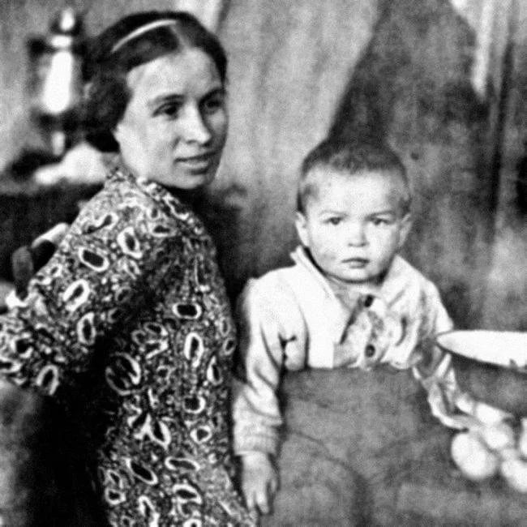
В июле 1939 года семья переехала в Москву и во время войны вынуждена была эвакуироваться в Уфу. Первыми шагами на танцевальном поприще стало знакомство с народными танцами в детском саду и выступления в составе самодеятельного детского ансамбля.

Slide 4
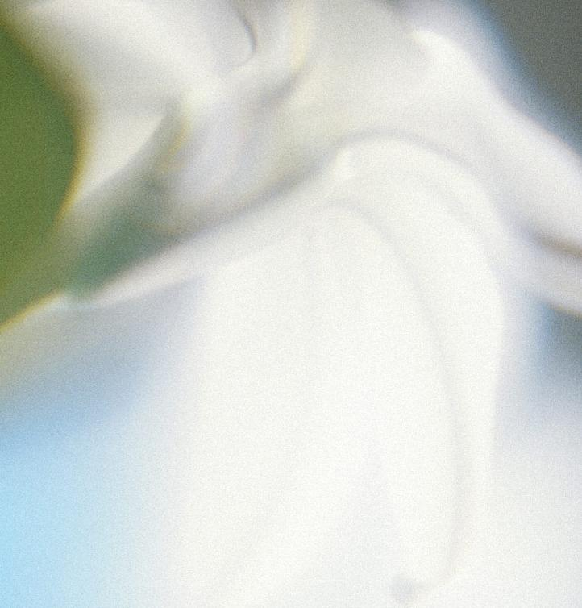
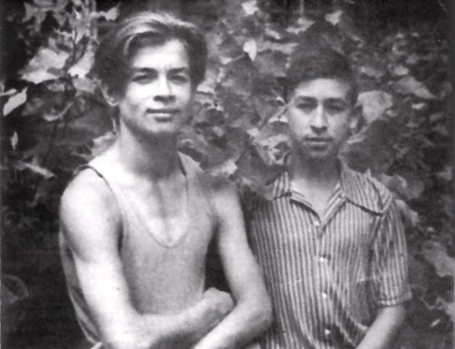
В 1945 году семье Нуриевых удалось попасть в Уфимский оперный театр на спектакль «Журавлиная песня», и с этого момента танец стал для Рудольфа единственной целью и прекрасной мечтой.

Slide 5
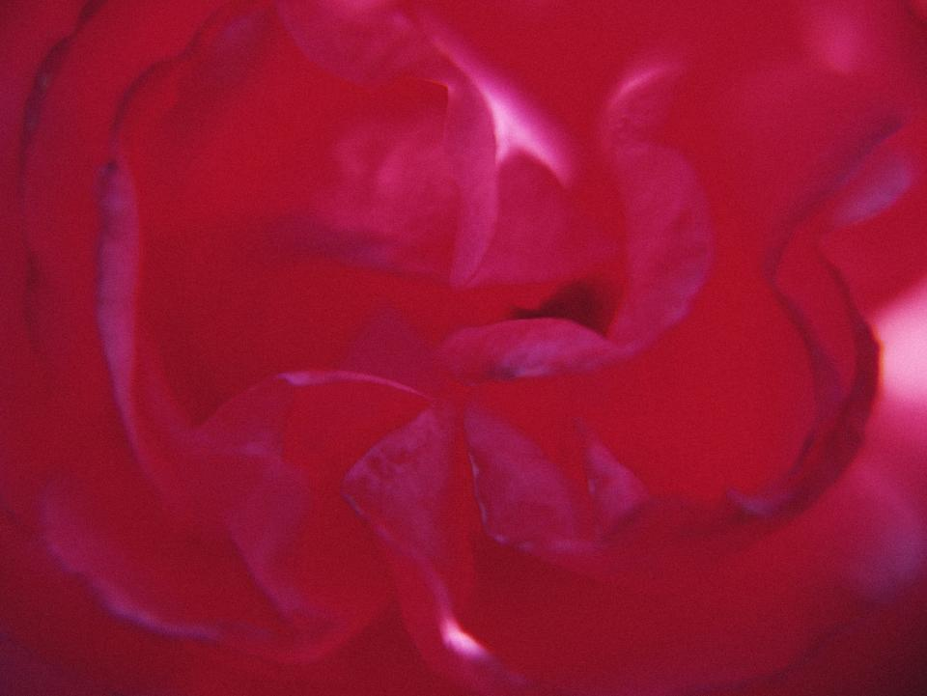
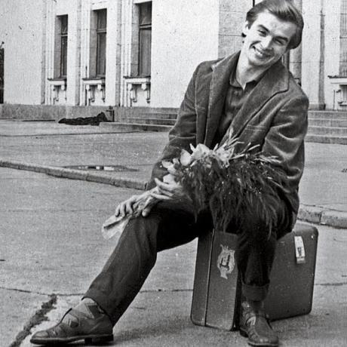
Талантливого мальчика заметили и он был принят в танцевальную студию Дома учителя. Вела её Анна Удальцова, профессиональная танцовщица, выступавшая некогда в кордебалете у Сергея Дягилева.
Она посоветовала мальчику ехать в Ленинград и поступать в хореографическое училище.. Но отец не одобрял выбор сына и финансовое положение семьи не позволяло приехать в Ленинград для прохождк6ния экзаменов.

Slide 6
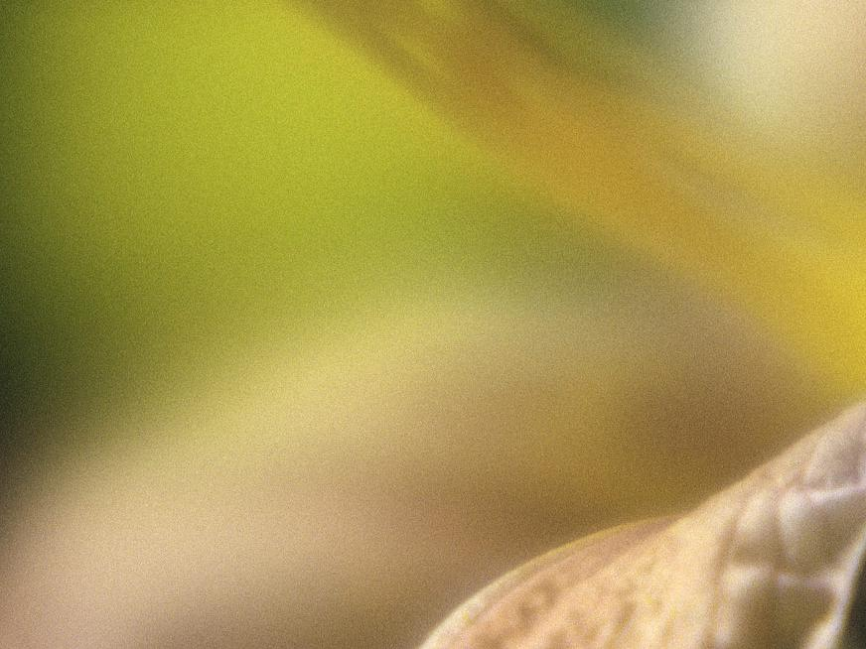
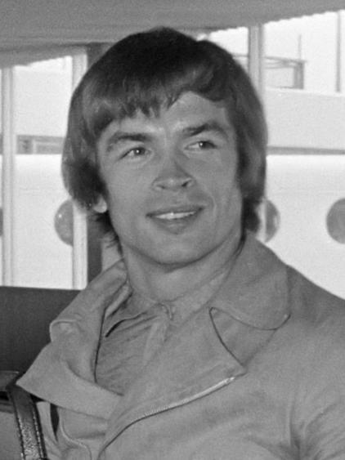
В 1953 году Нуриев поступил в балетную студию при Уфимском оперном театре и устроился статистом.
В конце концов ему предложили контракт, но Нуриев отказался, поскольку его мечтой было Ленинградское хореографическое училище.

Slide 7
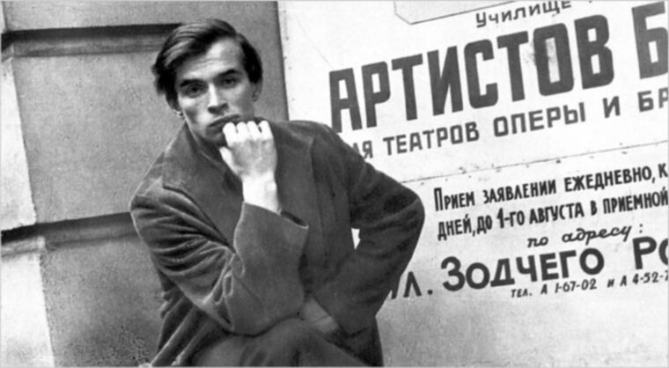
Летом 1955 года в Москве проходил фестиваль башкирского искусства, и солист балета «Журавлиная песня» не смог участвовать. Нуриев предложил свою кандидатуру, хотя партии совершенно не знал. Его взяли на гастроли и он сумел добиться разрешения на поступление в московское хореографическое училище. Однако у училища в то время не было общежития, и Нуриев отправился в Ленинград.

Slide 8
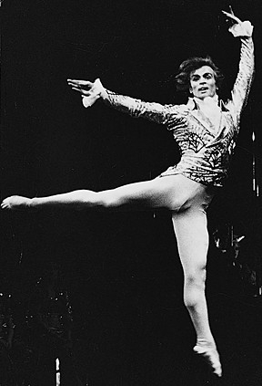
25 августа 1955 года Рудольф Нуриев поступил в Вагановское училище, где ему предстояло проучиться три года в классе замечательного педагога А.И.Пушкина. Рудольфу было семнадцать лет. После девятого класса его оставили в училище еще на один год, который оказался для него очень удачным: основная труппа Кировского театра уехала на гастроли, и он смог танцевать ведущие партии в девяти спектаклях.

Slide 9
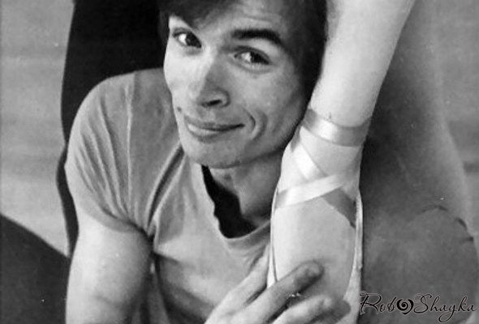
В апреле 1958 года Рудольф Нуриев блистательно выступил в Москве на Всесоюзном конкурсе артистов балета и в июне стал солистом Кировского театра.

Slide 10
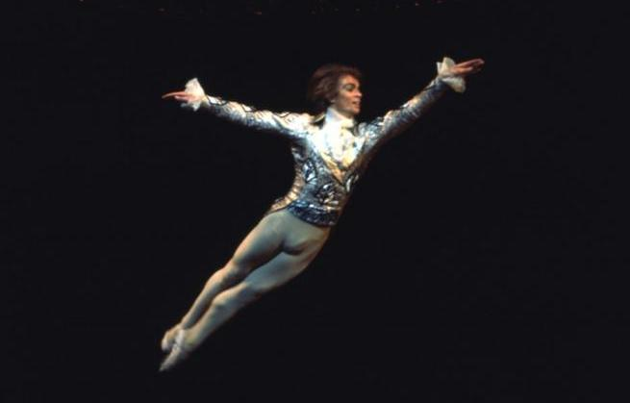
В его репертуар входило все, о чем мог мечтать артист балета – «Раймонда», «Спящая красавица», «Жизель», «Баядерка», «Лебединое озеро», «Щелкунчик», «Дон Кихот» и многие другие. Прославленные балерины сами просили танцевать с ними.

Slide 11
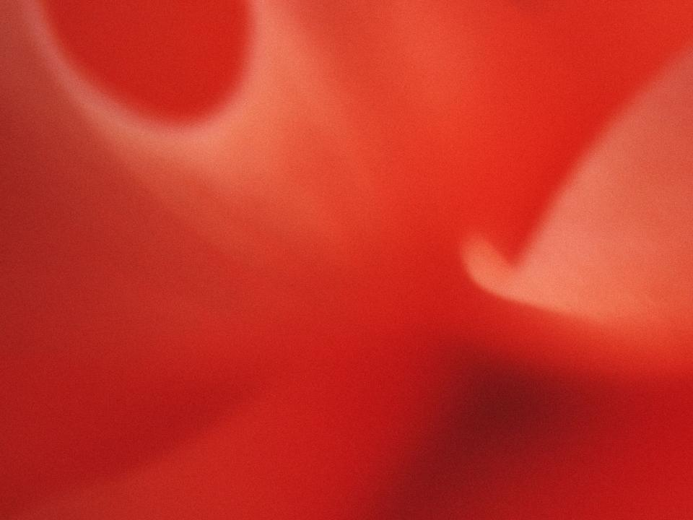
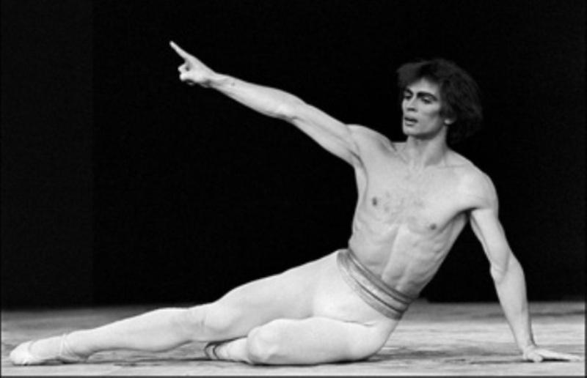
В 1961 году стало известно, что труппа Кировского театра поедет на гастроли в Париж. Нуриев был включен в состав труппы.

Slide 12
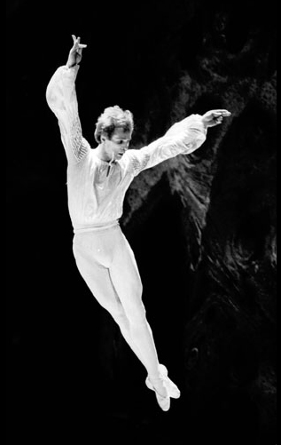
16 июня 1961 года во время гастролей в Париже Нуриев принял решение остаться на Западе. Через неделю он выступал в качестве солиста Интернационального балета маркиза де Куэваса, танцуя партию Голубой птицы в «Спящей красавице».

Slide 13
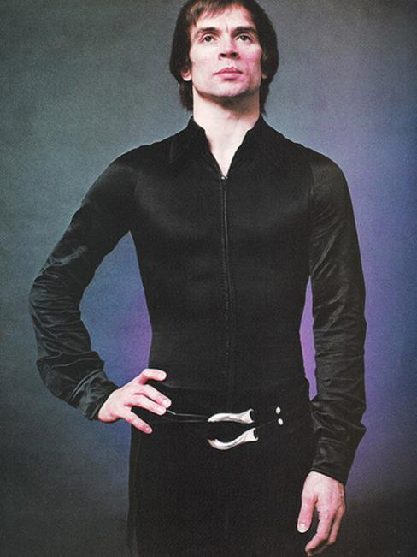
Все, что произошло в парижском аэропорту Ле Бурже 17 июня 1961 года, лучше всего описал сам Нуреев в «Автобиографии»:
«Я принял решение потому, что у меня не было другого выбора. И какие бы отрицательные последствия этого шага ни были бы, я не жалею об этом».

Slide 14
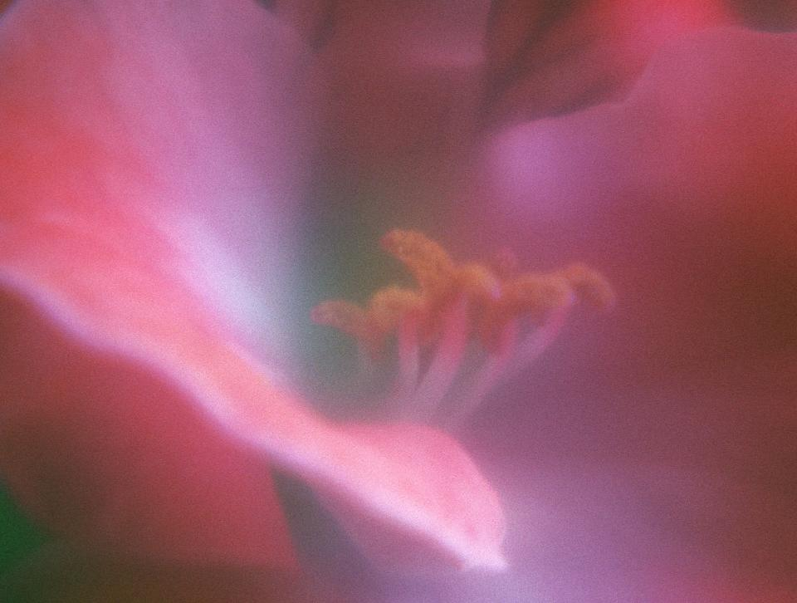
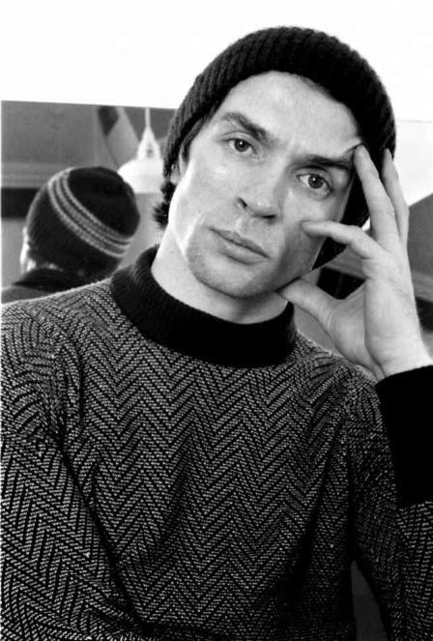
Нуриев очень мало знал о западной жизни и западном балете.
Ему казалось, что этот мир великолепен, теперь он столкнулся с реальностью: слабая школа, ремесленное исполнение.

Slide 15
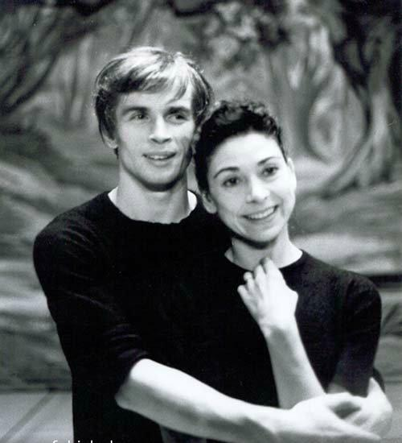
В ноябре 1961 года Нуриев участвовал в бенефисе знаменитой балерины Марго Фонтейн.
Нуреева пригласили в труппу Королевского балета, чего не удостаивался ни один танцовщик, если он не был гражданином Британской империи.

Slide 16
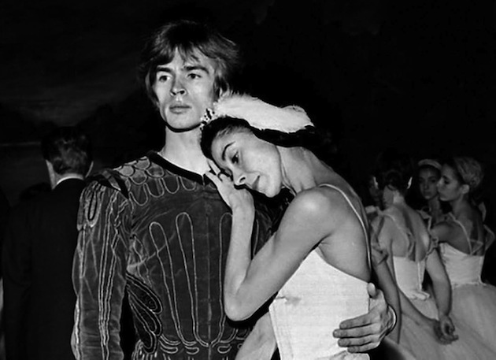
Дуэт Марго Фонтейн и Рудольфа Нуриева прославил их обоих. После «Лебединого озера» в Венской опере в октябре 1964 года их вызывали на сцену восемьдесят девять раз.
Каждый порознь не смог бы добиться того, чего они добились вместе.
Их сотрудничество длилось много лет, дружба – до самой смерти Фонтейн.

Slide 17
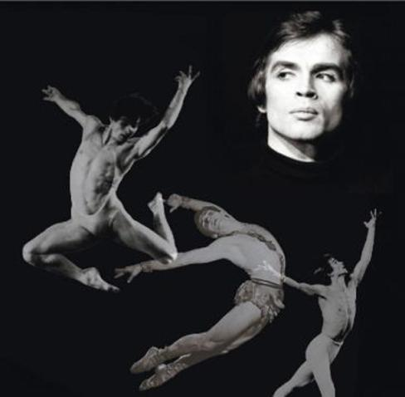
В области мужского танца Нуриев произвел настоящую революцию – он ввел в мужской танец технику балерин: встал на носки – почти на пуанты – и тем приподнял и чуть растянул торс танцовщика…
Он, как балерина, разработал все связки и сделал тело танцора более гибким, лёгким и выразительным. Всё это комбинировалось с мощной динамикой, яркостью и эмоциональностью.

Slide 18
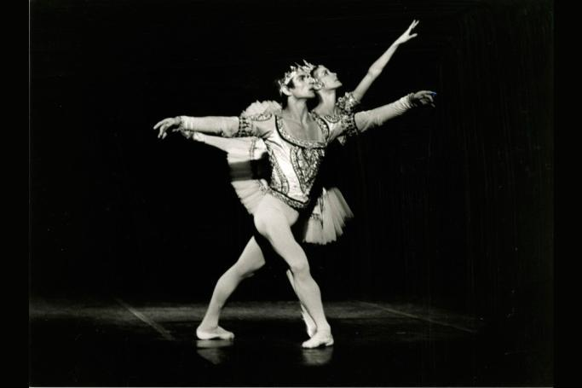
Попасть на спектакль с участием Нуриева и Фонтейн было просто невозможно. Во время гастролей «Королевского балета» в Америке люди разбивали палатки возле здания Метрополитен-опера и дежурили несколько суток, что бы достать билеты.

Slide 19
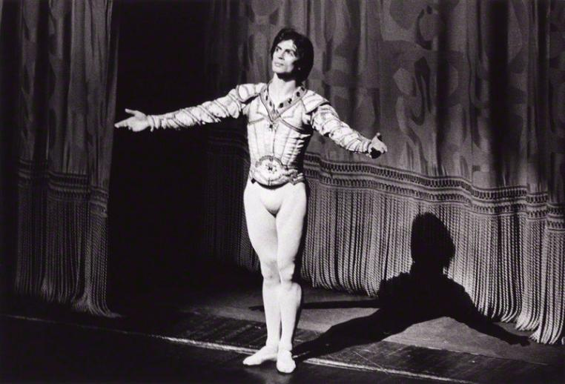
После 1964 года Нуриев стал меньше танцевать с Королевским балетом – все больше времени у него занимали гастрольные поездки.

Slide 20
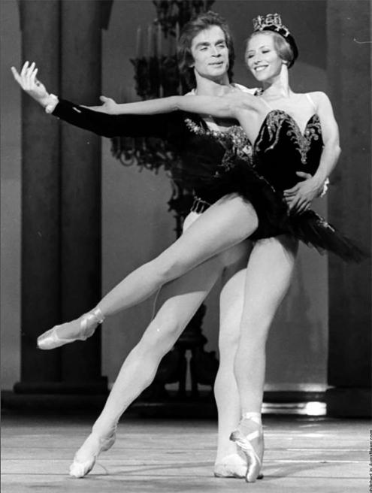
Нуриев танцевал в Довиле, в Биаррице, на маленьких сценах и в маленьких театрах, во Франкфурте и Копенгагене.

Slide 21
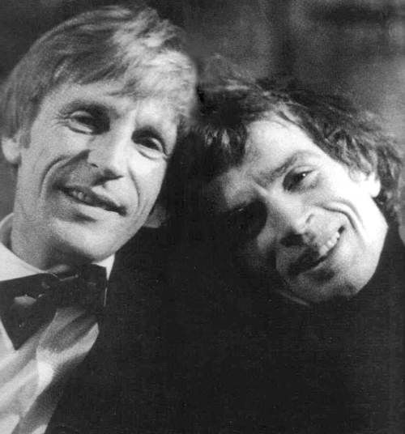
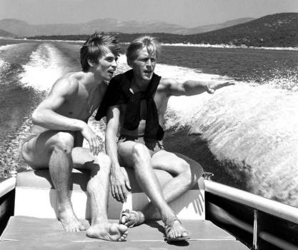
В Копенгаген его тянула мечта встретиться с Эриком Бруном, выдающимся танцовщиком, покорившем русского зрителя во время гастролей Американского балетного театра в 1960 году.

Slide 22
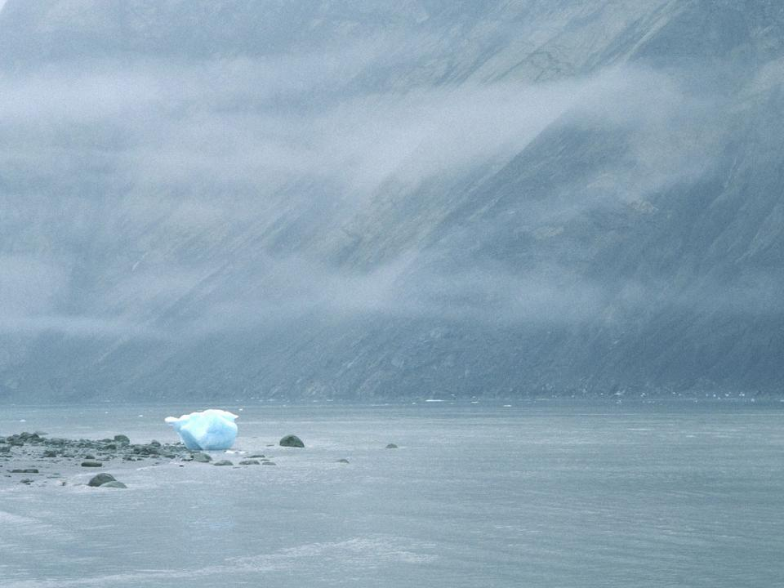
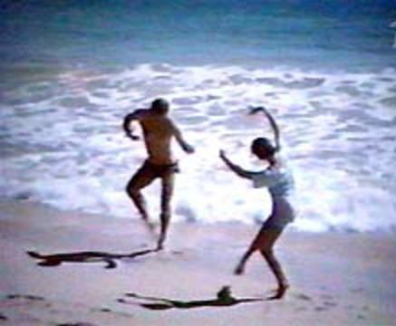
Нуриев был увлечен его манерой, элегантностью, классичностью его искусства, человеческими качествами.
Эрик Брун был старше Рудольфа на 10 лет

Slide 23
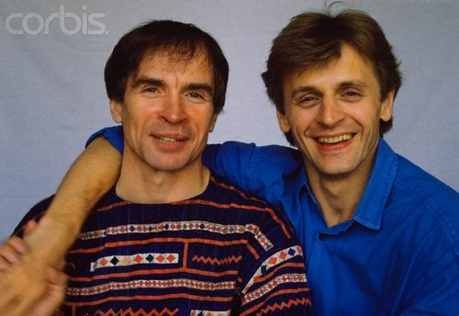
Он танцевал и ставил балеты в Венской опере, в «Ла Скала», в «Американ балле тиетр» Баланчина.

Slide 24
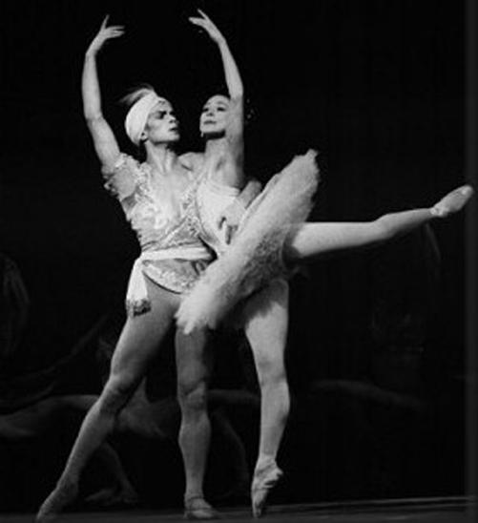
За право пригласить его в свою труппу боролись лучшие театры мира, несмотря на то, что Нуриев требовал баснословные для балетного танцовщика гонорары.

Slide 25
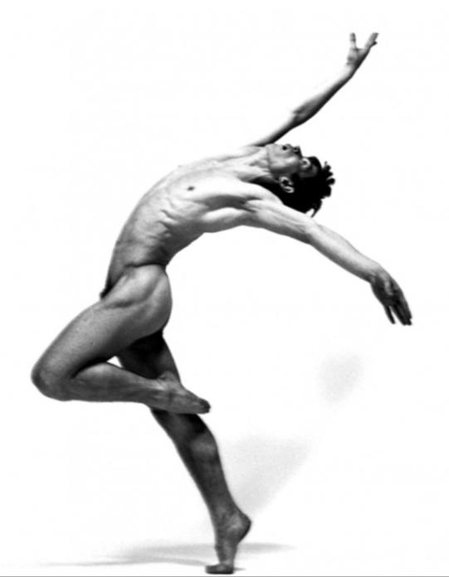
В семидесятые годы Нуриев заинтересовался современной хореографией, он искал новые формы для самовыражения.

Slide 26
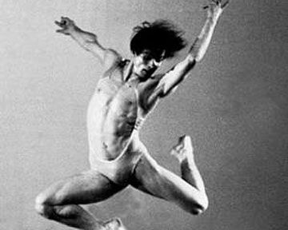
Он освоил новую, непривычную для него эстетику, новые принципы движений, угловатых, резких, полностью отличающихся от принципов классического танца.

Slide 27
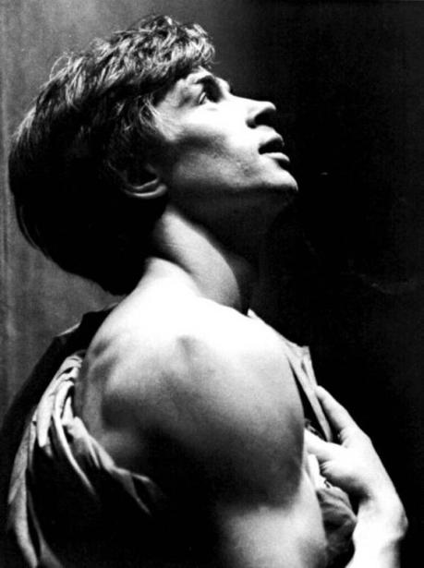
Нуриев стал танцевать с ансамблем Марты Грэхем – их постановки имели огромный успех. Событием стала премьера спектакля «Люцифер» на Бродвее – билеты на лучшие места стоили до десяти тысяч долларов и на премьеру собрались все знаменитости Америки, включая супругу президента Форда.

Slide 28
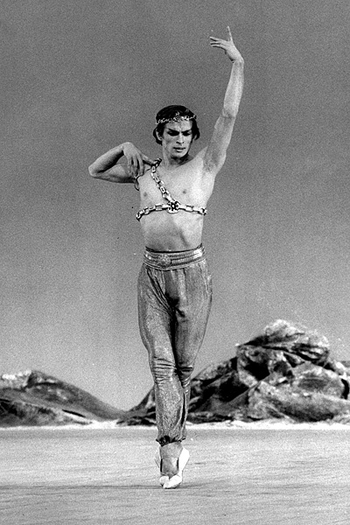
Работа Нуриева в кинематографе началась в 1963 году, с исполнения партии корсара в фильме «Вечер с Королевским балетом».
Затем последовала партия Ромео в балете Макмиллана, а в 1966 году – «Юноша и смерть».

Slide 29
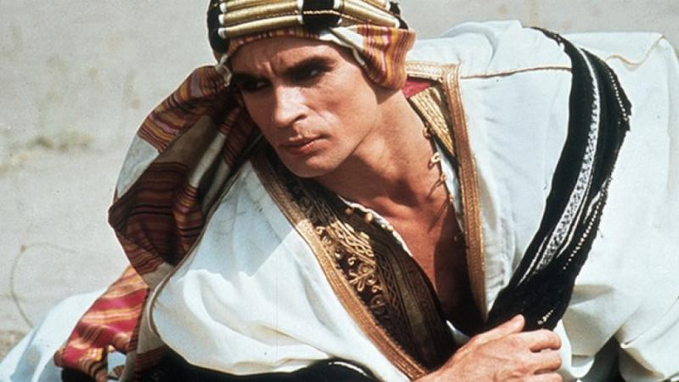
В 1972 году был снят фильм «Я – танцовщик», затем – фильм-балет «Дон Кихот».
Нуриев исполнял в нем главную роль, а так же был режиссёром и сопродюсером.

Slide 30
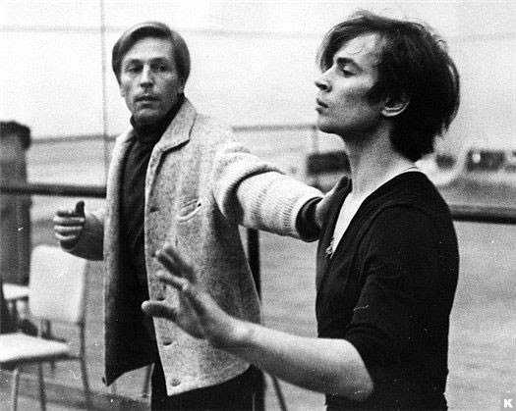
В 1983 году в жизни Нуриева произошло большое событие – он принял руководство балетной труппой Парижской оперы.

Slide 31
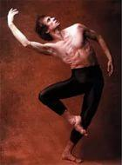
К этому времени у Рудольфа Нуриева уже начали проявляться проблемы на сцене – танец уже давался ему с большим напряжением-ему было сорок пять лет.

Slide 32
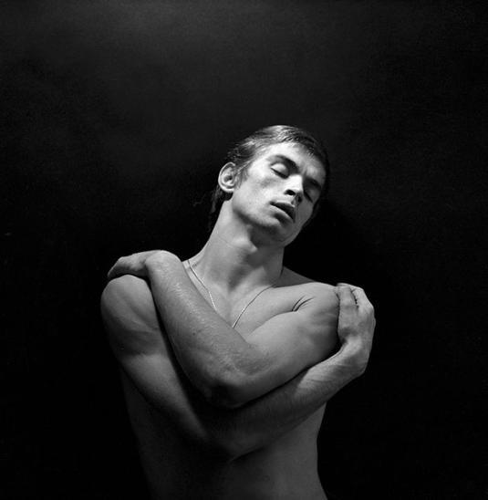
Позже выяснилось, что нездоровье Нуриева – частые простуды, резкое снижение веса, слабость – были симптомами СПИДа.

Slide 33
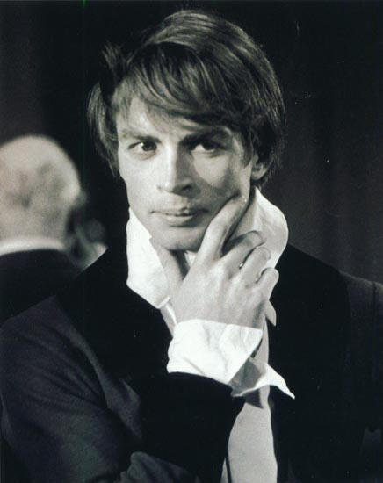
В Парижской опере Нуриев одновременно был постоянным солистом труппы, хореографом и директором.

Slide 34
Несмотря на сознание собственной обреченности и ухудшение физического состояния, Нуриев продолжал напряженно работать. Он занялся дирижированием и удивил всех своими способностями и трудолюбием. Дебют Нуриева как дирижера состоялся 25 июня 1990 год в Вене.

Slide 35
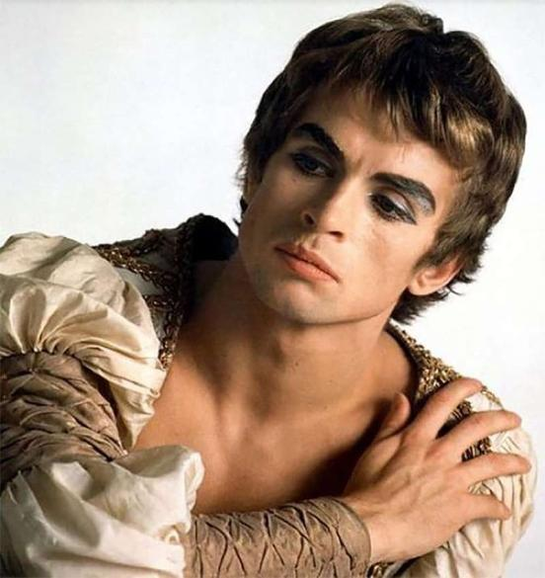
28 февраля 1992 года Нуриев в последний раз выступил в роли ангела в балете Габора Кевехази «Кристофо».

Slide 36
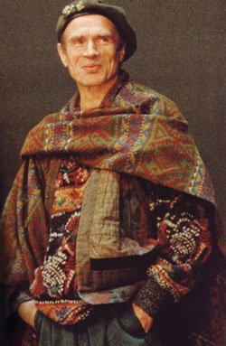
В 1992 года, на премьере поставленного им в Парижской опере балета «Баядерка», за заслуги в области искусства, Рудольфу Нуриеву вручили высшую награду Франции – орден Почетного легиона.

Slide 37
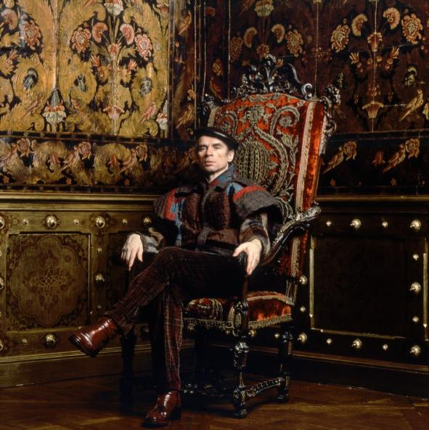
На протяжении всей церемонии он, живописно задрапированный в алый шелк, восседал в кресле, напоминавшем трон.
Пышность обстановки резко контрастировала с его измождённым лицом.

Slide 38
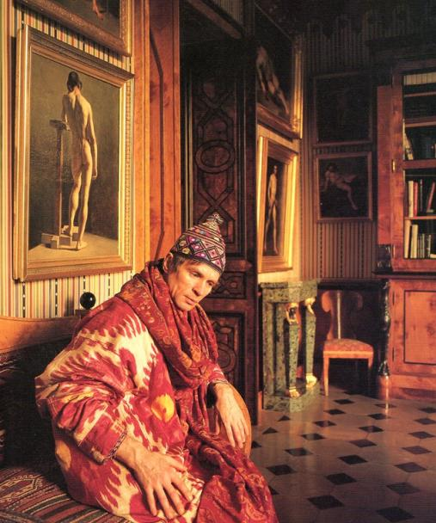
6 января 1993 года великий артист скончался.
Во время гражданской панихиды в здании Гранд Опера играли Баха, Чайковского, артисты читали на пяти языках Пушкина, Байрона, Гете, Рембо, Микеланджело - такова была его предсмертная воля.

Slide 39
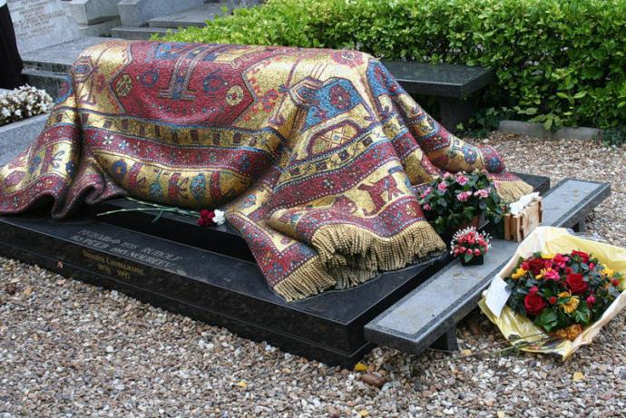
Похоронили Рудольфа Нуриева под Парижем, на русском кладбище Сент-Женевьев де Буа.

Slide 40
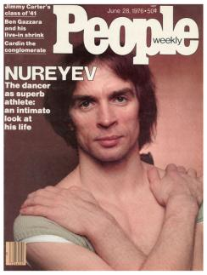
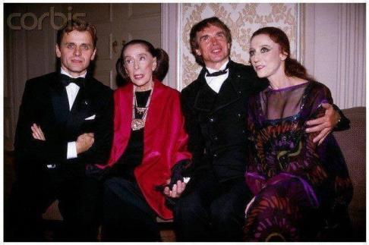
На Западе Нуриев прожил тридцать два года. За эти годы его безоговорочно признал мир – балетный и театральный. Слава его, единственная в своем роде, затмевающая иные имена, после его смерти превратила его жизнь в легенду.

Slide 41
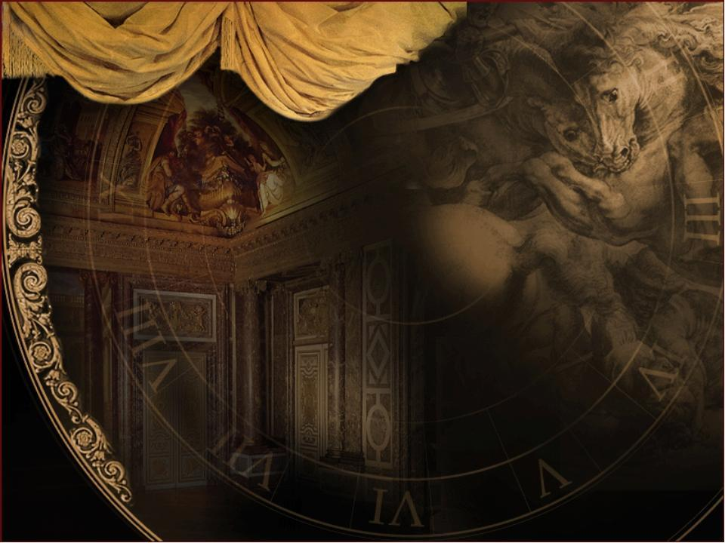
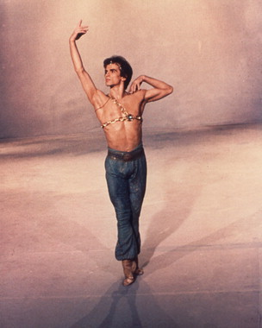
Судьба Нуриева оказалась блистательна и драматична – он захотел сам построить свою жизнь и это ему удалось.
Для этого у него хватило творческой воли – без танца он жить не мог.
Сцена вознесла Рудольфа Нуриева на необычайную высоту, и он стал символом балета 20 века, прижизненной легендой.

Slide 42
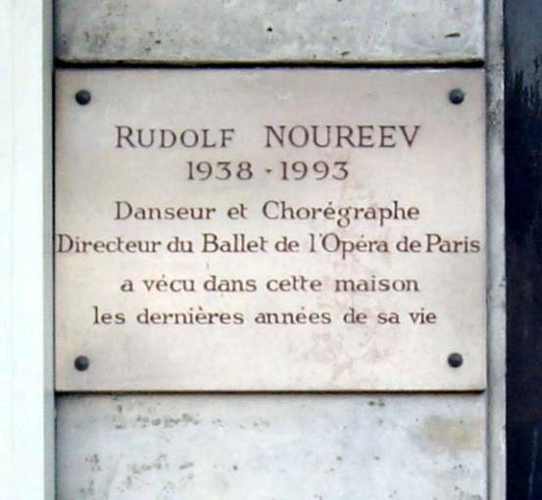
Именем Нуриева назван один из балетных репетиционных залов парижской Оперы.

Slide 43
В Казани на сцене Татарского театра оперы и балета имени Мусы Джалиля ежегодно в конце весны проводится Международный фестиваль классического балета имени Рудольфа Нуриева.

Slide 44
В Уфе имя Рудольфа Нуриева носят Башкирский хореографический колледж и Международный фестиваль балетного искусства, проходящий ежегодно с 1993 года на сцене Башкирского театра оперы и балета, а также одна из улиц города.

Slide 45
Составитель:
главный библиотекарь отдела обслуживания Центральной библиотеки
И.Г.Брагина

